Slide 1

Python 输入输出
苯环老师

Slide 2
本节课你将收获的技术点
1，字符串的的输出
2，字符串转义符
3，字符串输出格式化
4，字符操作符
5，使用输入
6，数据类型的转换

Slide 3
Python数据类型
常用类型 | 描述
numbers | int、float。数值类型的赋值和计算都是很直观的，就像大多数语言一样。内置的type()函数可以用来查询变量所指的对象类型。
str | Python 具有单一的字符串类型str，字符串用单引号(‘ ’)或双引号(“ ”)括起来，同时使用反斜杠(\)转义特殊字符。
bool | bool 是 int 的子类

Slide 4
字符串转义字符
转义字符 | 描述
\(在行尾时) | 续行符
\\ | 反斜杠符号
\' | 单引号
\" | 双引号
\n | 回车符，将光标移到下一行开头。
\r | 回车符，将本行数据清除，将光标移到本行开头。
\t | 水平制表符，也即Tab键，一般相当于四个空格
\b | 退格（Backspace），将光标位置移到前一列。

Slide 5
字符串format()格式化
数字 | 格式 | 输出 | 描述
3.1415926 | {:.2f} | 3.14 | 保留小数点后两位
3.1415926 | {:+.2f} | +3.14 | 带符号保留小数点后两位
-1 | {:-.2f} | -1.00 | 带符号保留小数点后两位
2.71828 | {:.0f} | 3 | 不带小数
5 | {:0>2d} | 05 | 数字补零 (填充左边, 宽度为2)
5 | {:x<4d} | 5xxx | 数字补x (填充右边, 宽度为4)
10 | {:x<4d} | 10xx | 数字补x (填充右边, 宽度为4)
1000000 | {:,} | 1,000,000 | 以逗号分隔的数字格式
0.25 | {:.2%} | 25.00% | 百分比格式
1000000000 | {:.2e} | 1.00e+09 | 指数记法
13 | {:>10d} | 13 | 右对齐 (默认, 宽度为10)
13 | {:<10d} | 13 | 左对齐 (宽度为10)
13 | {:^10d} | 13 | 中间对齐 (宽度为10)

Slide 6
字符串%传统格式化符号
符 号 | 描述
%s | 格式化字符串
%f | 格式化浮点数字，可指定小数点后的精度
%d | 格式化整数
%c | 格式化字符及其ASCII码
%u | 格式化无符号整型
%o | 格式化无符号八进制数
%x | 格式化无符号十六进制数
%X | 格式化无符号十六进制数（大写）
%e | 用科学计数法格式化浮点数
%E | 作用同%e，用科学计数法格式化浮点数
%g | %f和%e的简写
%G | %F 和 %E 的简写
%p | 用十六进制数格式化变量的地址

Slide 7
Python字符串操作符号符
操作符 | 描述
+ | 字符串连接
* | 重复输出字符串
[] | 通过索引获取字符串中字符
[ : ] | 截取字符串中的一部分
in | 成员运算符 - 如果字符串中包含给定的字符返回 True
not in | 成员运算符 - 如果字符串中不包含给定的字符返回 True
r/R | 原始字符串 - 原始字符串：所有的字符串都是直接按照字面的意思来使用，没有转义特殊或不能打印的字符

Slide 8
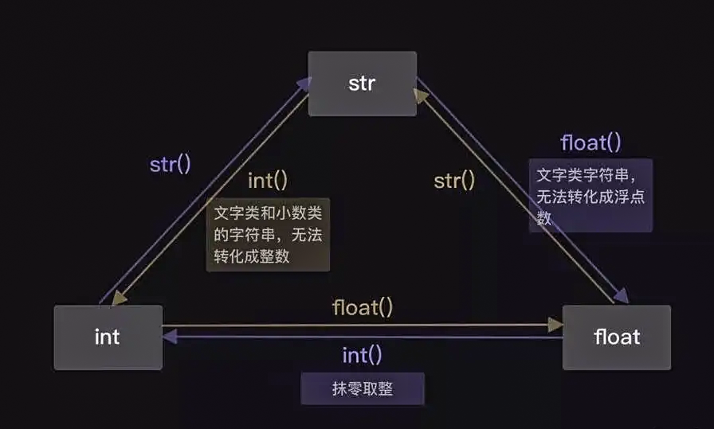
Python数据类型的转换符

Slide 9
Python课后作业符
使用input函数输入一个小数
（返回的数据类型是一个字符串） 请尝试转换成整数、字符串、浮点数.
可以提交截图或者代码

Slide 10
谢谢观看

